Slide 1



Slide 2

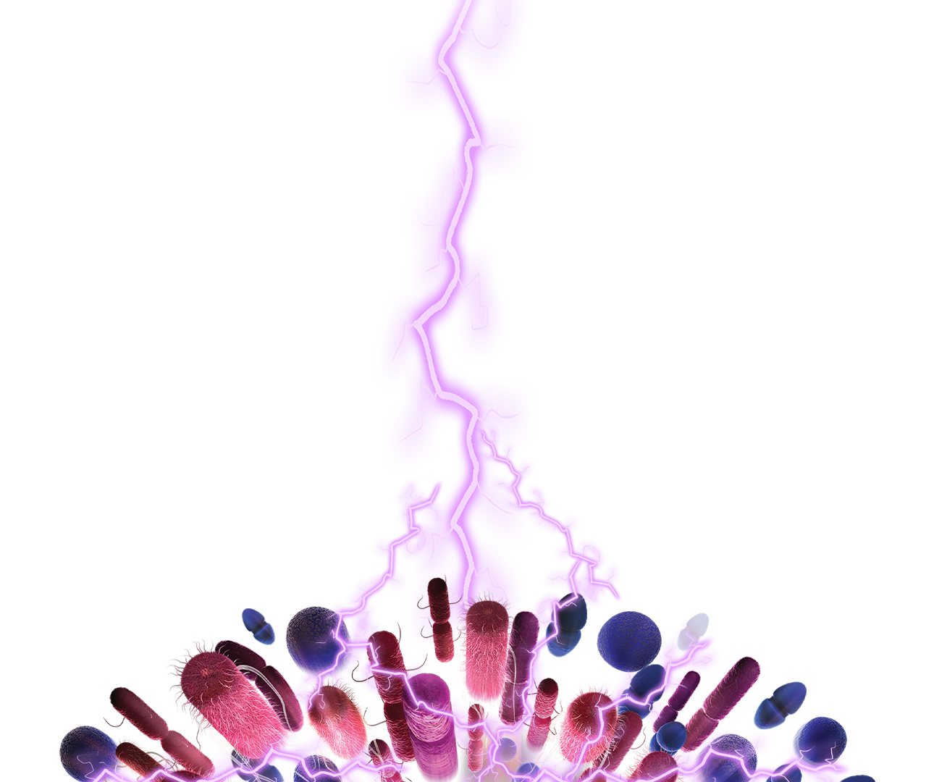
一例颅内感染合并泛耐药鲍曼不动杆菌感染诊疗体会

Slide 3

● 病例简介
摘要
1.独特性：颅内感染 消化道出血 反复合并耐药菌感染
2.背景：患者既往鼻咽癌病史，出现颅内感染，合并严重消化道出血，颅内MRSA感染疗程长，合并泛耐药鲍曼不动杆菌，应用依拉环素后感染完全好转。

Slide 4
● 患者基础信息
1.人口学信息：男性，60岁，汉族，长期居住广东深圳
2.主诉：患者以“发热半月，一过性意识丧失12小时”为主诉于2025年11月25日入院。半月前出现四肢无力，口齿不清，偶有发热（最高体温38℃)。至首都医科大学宣武医院就诊，复查鼻内镜见术腔上半部分愈合欠佳，局部肉芽组织增生，部分椎体骨质裸露，未见明显脓液；复查颅底MRI见术腔愈合不良，未见明显脓腔及坏死灶；查白细胞23.7*10^9/L，中性粒细胞计数22.7*10^9/L，中性粒细胞占比95%。急诊予积极补液扩容、头孢哌酮/舒巴坦抗感染治疗，患者病情未见明显改善。10天前出现血压降低、心率增快、神情淡漠，给予万古霉素+美罗培南抗感染，予输血、补充白蛋白、营养支持。4天前出现黑便，予禁食、抑酸护胃等。12小时前一过性意识障碍，来我院行CT示：1.双侧基底节区腔隙性脑梗塞或扩大血管间腔。脑白质脱髓鞘。脑萎缩。部分副鼻窦炎。2.两肺炎症。今为求进一步诊治来我院。
3.既往史：2013年因“鼻咽癌”行手术治疗；“高血压”10年余，口服药物血压控制可；“2型糖尿病”10年余，口服药物血糖控制可；“甲状腺功能减退”10年余，现口服“优甲乐 1.5片 QD”；“下肢深静脉血栓形成”4天，现口服“双嘧达莫片 半片 BID、利伐沙班片 1片 QD”； 1月余前于首都医科大学宣武医院就诊，不排除颅底放射性骨坏死，行颅底病损切除术，病理回报：纤维组织增生，玻璃样变性及点状钙化。术后恢复良好出院。

Slide 5
● 入院后检查
1.体格检查：
一般查体：体温36.40℃ 脉搏100次/分 呼吸20次/分 血压82/46mmHg SPO2 100%（经鼻导管) 体重50.0Kg
神志清楚，腹壁反射正常，肌张力正常，肌力Ⅴ级，肢体无瘫痪，浅反射正常，双侧Babinski's sign阴性。
2.辅助检查：
动脉血气：酸碱度 7.520↑ ，CO2分压 28.60↓mmHg ，氧分压 148.0↑mmHg ，总血红蛋白 58.00↑g/L ，Lac 1.5mmol/L 钾 3.30↓mmol/L ，钠 132.0↓mmol/L ，钙 1.11↓；
血常规：白细胞计数 10.46↑×10^9/L ，红细胞计数 2.13↓×10^12/L ，血红蛋白 64.0↓g/L ，血小板计数 435↑×10^9/L ，中性粒细胞百分数 91.7↑%；
炎症3项: C反应蛋白 125.87↑mg/L ，降钙素原 0.570↑ng/mL；
肝肾功: 白蛋白 22.7↓g/L ，胆碱脂酶 1.37↓KU/L；
凝血功能：凝血酶原时间 17.10↑s ，凝血酶原时间活动度 56.00↓% ，D-二聚体 0.62↑mg/L(DDU) ，纤维蛋白(原)降解产物 5.90↑mg/L；
心电图：窦性心动过速。
脑脊液常规生化：有核细胞数 175 *10^6/L, 氯 109mm/L, 乳酸 5.34mmol/L, 脑脊液总蛋白：970mg/L;
血及脑脊液NGS：唾液支原体、巨细胞病毒；
病原体DNA荧光定量PCR:甲型流感病毒 阳性;

Slide 6
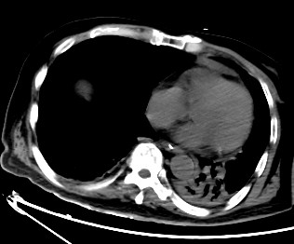
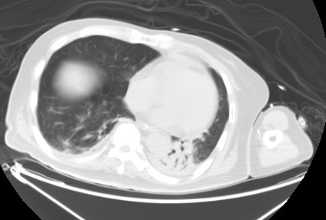
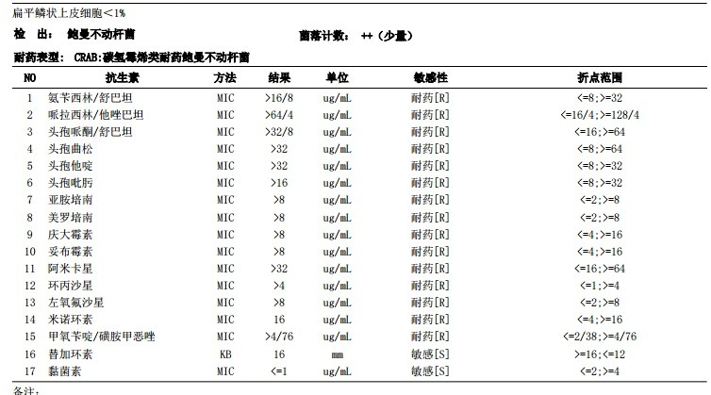
● 入院后检查
3.影像学检查：

Slide 7
● 诊断评估
诊断评估
1.初步诊断： 1.脓毒血症 脓毒性休克 2.颅内感染 3.消化道出血 4.贫血 5.下肢动脉血栓形成 6.2型糖尿病 7.高血压 8.肺炎 9.甲状腺功能减退症 10.鼻咽恶性肿瘤术后。
2.诊断依据：肺泡灌洗液培养出泛耐药鲍曼不动杆菌。
3.鉴别诊断：排除泌尿道感染

Slide 8
● 治疗过程
1.药物：美罗培南1.0 q8h+多粘菌素75mg ivgtt q12h
2.手术：1.30日全麻下行“气管切开术”

Slide 9
● 治疗过程
3.微生物/病理结果：12.29肺泡灌洗液培养：泛耐药鲍曼不动杆菌。
4.方案调整：出现休克，感染指标明显升高，肺部CT较前加重，加用依拉环素治疗。
5.指标追踪：体温下降，感染指标下降，休克纠正。

Slide 10
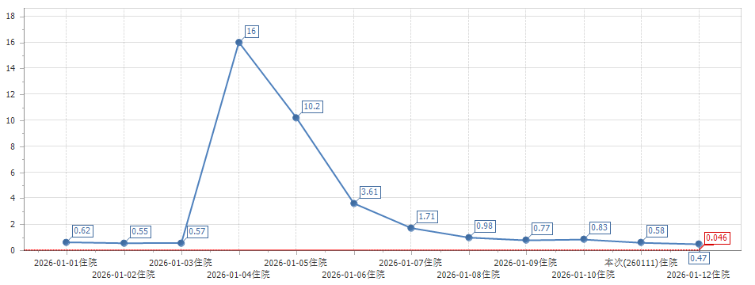
● 治疗过程
3.时间轴记录:(折线图)

Slide 11

● 诊疗体会
1.疗效评价：患者临床治愈，并且达到微生物清除，无副作用。
2.局限性：多次血培养阴性。
3.结论：通过肺泡灌洗液及时获得病原学结果，依拉环素早期应用获得良好临床效果。

Slide 12
感谢观看
敬请指导

